Slide 1

ÍNDICE DE PERDAS NAS UNIDADES DE SALVADOR E A RELAÇÃO COM O ÍNDICE DE HIDROMETRAÇÃO
Catarina Martins Rosa e-mail: catarinamrosa@gmail.com
Graduando em Engenharia Ambiental e Sanitária na Universidade Salvador (Unifacs)
XIX Exposição de Experiências Municipais em Saneamento
De 24 a 29 de maio de 2015 – Poços de Caldas - MG

Slide 2
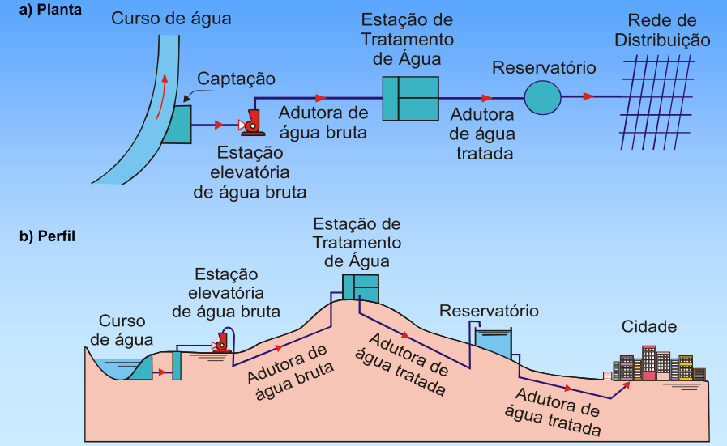
Introdução
PERDA DE ÁGUA
  Caracteriza o sistema de abastecimento de água como um dos setores mais problemáticos no país;
  Prejuízos ambientais e econômicos;
  Empresas de saneamento tem como desafio combater as perdas e racionar o volume consumido.
Estrutura do Sistema de Abastecimento de Água. Fonte: Tsutyia, 2004

Slide 3
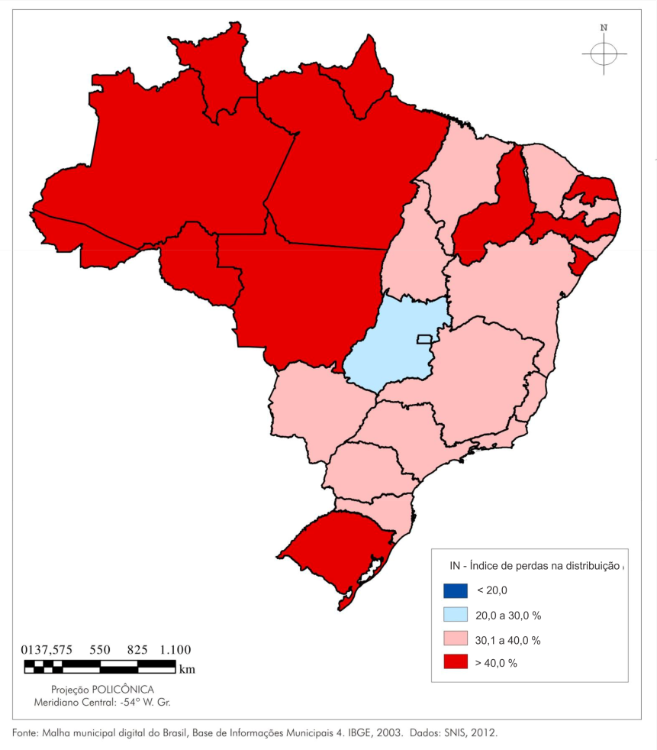
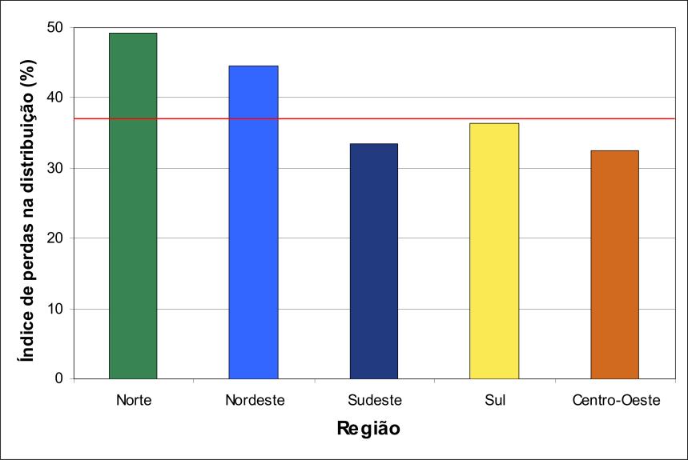
Introdução
PERDA DE ÁGUA
Índices de Perdas de água no Brasil por Região.
Fonte: SNSA, 2012.
Representação espacial do índice de Perdas de água por faixas percentuais nos Estados Brasileiros. Fonte: SNSA, 2012

Slide 4
Introdução
Volume de água desperdiçado em vazamentos:
Vazamento Gotejando - 1,4m³ ao mês
Fissura de 2mm na Tubulação - 135,4m³ ao mês
Fissura de 1mm na Tubulação - 62,6m³ ao mês
Volume de Água Desperdiçado
Vazamento.Fonte: SNIS 2012.

Slide 5
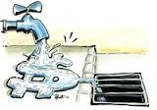
Introdução
Para explicar a existência de perdas de água em patamares acima do aceitável, algumas hipóteses podem ser levantadas, tais como:
  falhas na detecção de vazamentos;
  redes de distribuição funcionando com pressões muito altas;
  problemas na qualidade da operação dos sistemas;
  dificuldades no controle das ligações clandestinas e na aferição/calibração dos hidrômetros;
  ausência de programa de monitoramento de perdas.

Slide 6
Introdução
Objetivo
  Calcular os índices de perdas percentual anual de água no sistema de abastecimento das quatro Unidades metropolitanas da cidade de Salvador, a partir de seus volumes do processo de distribuição e calcular também os índices de hidrometração;
  Observar o comportamento dos índices calculados e a relação entre eles durante os anos de 2005 a 2013;
  A partir das análises feitas propor medidas que possam contribuir com a redução no volume de perdas de água nas unidades trabalhadas.

Slide 7
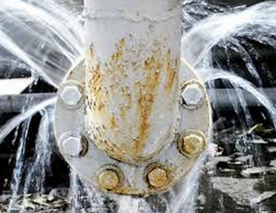
Referencial Teórico
Perdas de Água
A perda de água é conceituada como a diferença entre a água de entrada do sistema e o consumo autorizado (MIRANDA, 2002).
Perdas = Vol.Produz. – Vol.Faturado consumidor final –Usos operacionais/emergenciais/sociais
Perdas Reais (Físicas)
  Provenientes da ineficiência dos equipamentos , da operação e da falta de manutenção do sistema, com tubulações de água envelhecidas.
Perdas Aparentes (Não-Visíveis)
  Todas irregularidades nas medições de água produzida e consumida, erros de cadastro e ligações fraudadas.
Vazamento. Fonte: Infraestrutura Urbana.

Slide 8
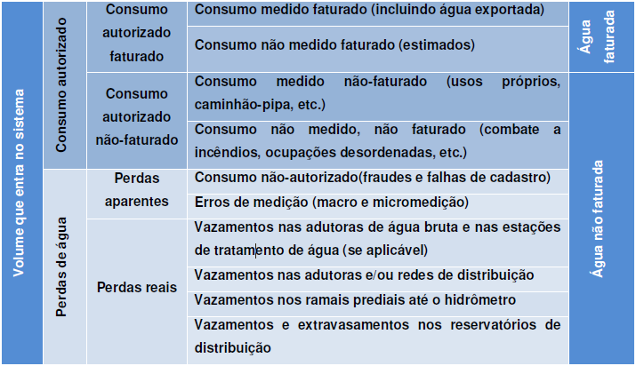
Referencial Teórico
Balanço Hídrico (classificação e padronização das perdas de água )
  É a quantificação e representação dos usos da água desde a captação até o usuário final.
Fonte: SOBRINHO, 2012

Slide 9
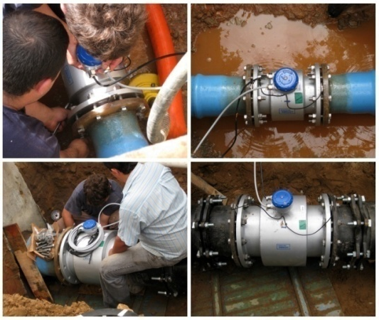
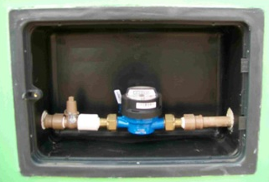
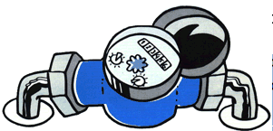
Referencial Teórico
Medidores de Vazão no Sistema de Abastecimento de Água:
Macromedição
Para medição de volume de água para grande vazões desde o processo de captação a água bruta até a extremidade de jusante da rede de distribuição
Micromedição
Mede a quantidade de água fornecida a uma instalação predial pela rede distribuição.
Macromedição.
Fonte: Tratamento de Água
Micromedição. Fonte: Tratamento de Água

Slide 10
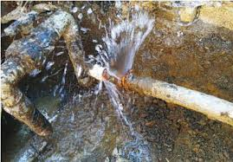
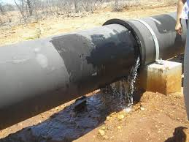
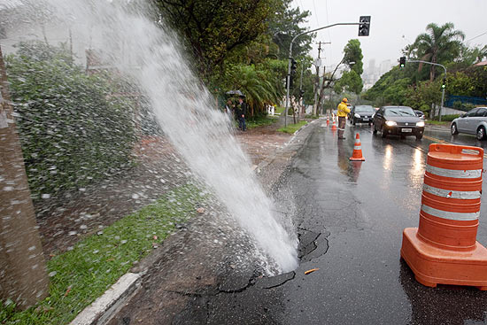
Referencial Teórico
ÍNDICES DE PERDAS
  Utilizados para analisar o desempenho do setor de saneamento.
Indicador de Perdas Percentual
Permite analisar a evolução das perdas de água, realizar comparações de sistemas de abastecimento e definir ações de controle. Indicador expresso em porcentagem (SOBRINHO, 2012).
IP = Vol. Ofertado – Vol. Faturado x 100(%)
Volume Ofertado
Fonte: diarioregional.com.br/
Fonte: h2ong.org.br
Fonte: noticiajato.com.br/
Vol.Ofertado = vol.produz. + exportados + importados
Volume Faturado: são os volumes de água que foram faturadas pelo sistema comercial da concessionária.

Slide 11
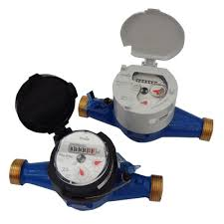
Referencial Teórico
Índice de Hidrometração:
Expressa em porcentagem as ligações cadastradas ativas com medidores em relação a quantidade de ligações cadastradas e ativas totais, sendo hidrometradas ou não (LEÃO, 2007).
IH = Ligações Faturadas Medidas x 100(%)
Ligações Faturadas Totais
Através da medição do hidrômetro é possível analisar o faturamento e a regulação do consumo de água tratada além de determinar o faturamento do esgoto.

Slide 12
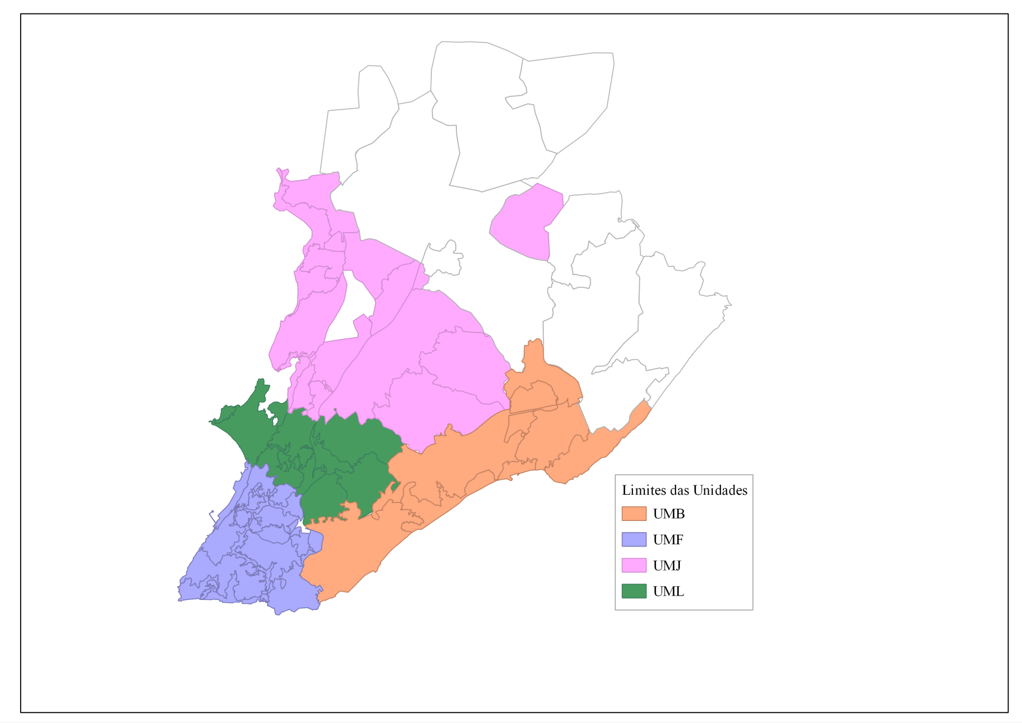
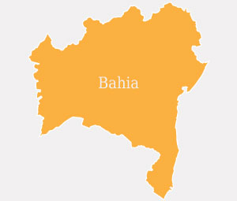
Referencial Teórico
As Unidades Metropolitanas em estudo situam-se na Região Metropolitana de Salvador e são divididas em setores de abastecimento.
Simões Filho
ESO-Lauro de Freitas
Unidades Metropolitanas de Salvador. Fonte: EMBASA, 2014

Slide 13
Metodologia
Dados:
Empresa responsável pelo abastecimento de água e esgotamento sanitário da Bahia;
Sistema de Informações de Controle Operacional de Água e Esgoto (COPAE).
Anos: 2005, 2008, 2010, 2011, 2012 e 2013.
Cálculo de Índice de Hidrometração das unidades ao longo dos anos
Relacionar os índices de Perdas Percentuais com o Índice de Hidrometração
Cálculo Índice de Perdas Percentual anual cada Unidade ao longo dos anos
Fluxo da metodologia

Slide 14
Metodologia
Inicialmente foram coletados dados de volumes do sistema de abastecimento de água das quatro Unidades Metropolitanas de Salvador durante os anos: 2005, 2008, 2010, 2011, 2012 e 2013 .
Tabela 1 – Volumes Anuais do Sistema de Abastecimento das unidades Regionais de Salvador no ano de 2005:
UR | VOLUME (m³)
 | OFERTADO | MICROMEDIDO | ESTIMADO | RECUPERADO | OPERACIONAL | ESPECIAL | FATURADO
UMF | 69.483.998 | 37.336.291 | 1.206.464 | 26.217 | 206.455 | 3.052.998 | 43.524.399
UML | 68.890.505 | 27.741.312 | 3.866.502 | 33.168 | 42.021 | 1.123.460 | 35.428.316
UMB | 72.942.938 | 36.355.525 | 3.091.884 | 831.732 | 645.146 | 4.535.666 | 43.118.930
UMJ | 79.577.529 | 32.342.333 | 6.821.805 | 30.625 | 23.096 | 6.375.857 | 42.727.197
Fonte: COPAE (2013)
Equação utilizada para o cálculo de Índice de Perdas Percentual :
IP = Vol. Ofertado – Vol. Faturado x 100(%)
Volume Ofertado
Obs.: recomenda-se a utilização das Águas Não Faturadas.

Slide 15
Metodologia
Na tentativa preliminar para uma classificação do sistema, Tsutyia (2205) apresenta uma escala de valores em relação às perdas:
Tabela 2 – Classificação do Sistema quanto aos Índices Percentuais de Perdas de Água
Índice Total de Perdas (%) | Classificação do Sistema
< 25 | Bom
25 - 40 | Regular
> 40 | Ruim
Fonte: Tsutyia (2005)

Slide 16
Metodologia
Tabela 3 – Quantidade de Ligações Medidas, Não Medidas e Faturadas Totais (mês de dezembro)
UR | Ano | Nº Ligações Medidas | Nº Ligações Não Medidas | Nº Ligações Faturadas Totais
UMF | 2010 | 83.271 | 1.494 | 84.765
 | 2011 | 93.413 | 3.259 | 96.672
 | 2012 | 92.120 | 2.442 | 94.562
 | 2013 | 93.599 | 1.273 | 94.872
UML | 2010 | 133.407 | 16.399 | 149.806
 | 2011 | 135.798 | 14.757 | 150.555
 | 2012 | 139.092 | 13.909 | 153.001
 | 2013 | 142.503 | 12.374 | 154.877
UMB | 2010 | 110.716 | 15.972 | 126.688
 | 2011 | 102.947 | 13.299 | 116.246
 | 2012 | 107.569 | 11.777 | 119.346
 | 2013 | 112.829 | 8.341 | 121.170
UMJ | 2010 | 150.985 | 38.769 | 189.754
 | 2011 | 166.199 | 27.342 | 193.541
 | 2012 | 164.762 | 22.305 | 187.067
 | 2013 | 169.370 | 20.475 | 189.845
Equação utilizada para o cálculo do Índice de Hidrometração:
IH = Ligaç.Fatur.Med. x 100(%)
Ligaç.Fatur.Totais
Fonte: COPAE (2013)

Slide 17

Resultados e Discussão
Para análise dos dados foi testado, no software Statistica 9.0, se as diferenças dos valores de Índice de Perdas Percentual e Índice de Hidrometração eram significativas.
O resultado apresentado pelo software foi de p < 0,05. Portanto, a diferença estatística foi significativa, mostrando que existe relação dos resultados de Índices avaliados.

Slide 18
Resultados e Discussão
Os primeiros cálculos efetuados foram a partir da equação do Índice de Perdas Percentual. Sendo possível obter valores para comparação ao longo dos anos 2005 a 2013
2005
2008
2010
2011
2012
2013

Slide 19
Resultados e Discussão
Resultados encontrados após cálculo do Índice de Hidrometração:

Slide 20

Resultados e Discussão
ALGUNS PROGRAMAS DE CONTROLE DE PERDAS DE ÁGUA:
  1996 - Diagnóstico das perdas;
  2003 – Implantação de tecnologias (válvulas redutoras de pressão).

Slide 21
Resultados e Discussão
Porém ainda continua sendo um grande problema do setor, pois em média, para cada 100 litros de água ofertado 40 litros de água são perdidos, ou seja, quase metade do total ofertado
Necessário melhorias na prestação de serviços, na gestão, nos investimento de qualificação dos trabalhadores e em ações contínuas de redução e controle de perdas proporcionando benefícios em curto, médio e longo e prazos ;
Em relação aos Índices de Hidrometração crescente nas unidades ao longo dos anos é notório a importância das ações de fornecimento sistemático de água ao usuário com cobrança proporcional ao seu consumo possibilitando benefícios financeiros, técnicos e sociais.

Slide 22

Conclusão
Os valores dos Índices de Perdas Percentual na Região Metropolitana de Salvador encontrados foram altos e dessa forma os sistemas de abastecimento não foram classificados em momento algum dos anos estudados como BOM;
Os sistemas de abastecimento das unidades que tiveram melhor desempenho na redução das perdas foram as da Federação (UMF) e da Bolandeira (UMB) com Índices de Perdas Percentual abaixo de 40% classificando-os como sistemas de abastecimento regulares;
As unidades do Cabula (UML) e de Pirajá (UMJ) apresentaram altos Índices de Perdas Percentual classificando seus sistemas como RUIM na maioria dos anos analisados;
Os Índices de Hidrometração foram crescente nas quatro Unidades Metropolitanas durante os anos analisados (2010, 2011, 2012 e 2013);
E a partir da utilização do software Statistica 9.0, foi apresentado um resultado de p < 0,05 confirmando que a diferença estatística entre o Índice de Perdas e o Índice de Hidrometração se relacionam;

Slide 23
Conclusão
Os Programa de Controle de Redução de Perdas devem trabalhar na subdivisão do sistema para a execução do diagnóstico para facilitar e orientar ações corretivas e preventivas; investir na macro e micromedição para o monitoramento dos volumes do sistema; e nos cadastros técnico e de consumidores contribuindo para a modernização da empresa e para o controle e combate das perdas;
As propostas do Governo Federal vêm buscando melhorias no desenvolvimento e crescimento do setor de saneamento no país, mas para isso é necessário o envolvimento da população, os governantes, representantes das empresas de saneamento, órgãos reguladores e financiadores que devem respeitar e cumprir a legislação, buscando inovar sem perder o foco na sustentabilidade (SANTOS, 2013).
Existem diversos materiais que abordam e analisam de forma mais profunda as perdas de água e as suas variáveis formas .

Slide 24
Referências
ASSOCIAÇÃO BRASILEIRA DE NORMAS TÉCNICAS NBR 14724 - Informação e documentação: Trabalhos acadêmicos apresentação. Rio de Janeiro, 2011. 11 p.
ASSOCIAÇÃO BRASILEIRA DE NORMAS TÉCNICAS NBR 6028 - Informação e documentação: Resumo: apresentação. Rio de Janeiro, 2003. 3 p.
BRASIL, Ministério das Cidades. Sistema Nacional de Informações sobre Saneamento: Diagnóstico dos Serviços de Água e Esgotos – 2012. Secretaria Nacional de Saneamento Ambiental – SNSA. Brasília: SNSA/MCIDADES, 2014.
BRASIL, Ministério das Cidades. Sistema Nacional de Informações sobre Saneamento: Diagnóstico dos Serviços de Água e Esgotos – 2005 Secretaria Nacional de Saneamento Ambiental – SNSA. Brasília: SNSA/MCIDADES, 2006.
BRASIL, Ministério das Cidades. Guias práticos : técnicas de operação em sistemas de abastecimento de água . Brasília: SNSA, 2007. 5 v.
COÊLHO, Adalberto Cavalcanti. Manual de economia de água: conservação de água. Olinda: Editora do Autor, 2001.
EMBASA. Controle Operacional de Água e Esgoto da Embasa (COPAE).
FLINDAY, E. Guia para elaboração de projetos de pesquisa. Universidade da Região de Joinville – UNIVILLE.
LEÃO, N. F. A importância da implantação de um projeto de Micromedição para o desenvolvimento de uma política de gestão, controle e redução de perdas. In: Congresso Brasileiro de Engenharia Sanitária e Ambiental, 24. 2007, Belo Horizonte (MG). Disponível em:< http://engearteconsultoria.com.br/pdf/importancia.PDF. Acesso em: 01 out. 2014.
MAGALHÃES, A. S., Metodologia para diagnóstico e controle de perdas: uma experiência desenvolvida em sistema de abastecimento de água, Salvador, 2001.

Slide 25
Referências
MIRANDA, Ernani Ciríaco de. Avaliação de Perdas em Sistemas de Abastecimento de Água – Indicadores de Perdas e Metodologias para Análise de Confiabilidade. [Distrito Federal]. 2002.
PIECHNICKI, A. S.; Kovaleski, J. L.; Souza, M. V.; Piechnicki, F.; Baran, L. R. Utilização da metodologia de análise e solução de problemas na redução das perdas de água: um estudo de caso na SANEPAR. Revista de Engenharia e Tecnologia. V. 3, No. 2, Ago/2011. Disponível em: <http://www.revistaret.com.br/ojs-2.2.3/index.php/ret/article/viewFile/85/ 110>.
PREFEITURA MUNICIPAL DO SALVADOR. Plano Municipal de Habitação de Salvador - 2008-2025, Secretaria Municipal de Habitação – SEHAB.
REBOUÇAS, F. Desperdício de Água no Brasil. Disponível em: <http://www.infoescola.com/ecologia/desperdicio-de-agua-no-brasil/>. Acessado em 25 mar. 2014.
SÁ, Clarissa Campos de. A importância da micromedição no combate às perdas de água: estudo da hidrometração da Companhia Águas de Joinville. 2007. 128 f. Dissertação (Mestrado) - Universidade Federal de Santa Catarina – UFSC, Santa Catarina, 2007.
SANTOS, L. B. M..; WANDER, A. E.; Serviços de Água e Esgoto disponibilizado por concessionárias regionais no Brasil. Revista AIDIS. V. 7, No. 1, p.66-77, Abr/2013.
SILVA, B. O. C.et al. Controle de Perdas de Água em Sistemas de Distribuição. Departamento de Engenharia Hidráulica e Sanitária da USP. 2003.
SOBRINHO, R. A. Gestão de Perdas de Água e Energia em Sistemas de Abastecimento de Água da Embasa: Um estudo dos fatores intervenientes da RMS. 2012. 279 p. Dissertação (Mestrado). Universidade Federal da Bahia - UFBA – Escola Politécnica, Bahia, 2012.
TSUTIYA, Milton Tomoyouki. Abastecimento de Água. 2ª ed. São Paulo, 2005.

Slide 26
Obrigada!
catarinamrosa@gmail.com

